Slide 1
Belgian Public Warning and Satellite-Based Opportunities
Notes:
Dag iedereen. Welkom op de BE-Alert basisopleiding voor overheden. Ik ben Pao-lin Beuselinck, één van de Nederlandstalige communicatiemedewerkers bij BE-Alert. Het is de bedoeling dat ik vandaag alle nodige informatie omtrent BE-Alert meegeef zodat jullie er zelf mee aan de slag kunnen.
De opleiding van vandaag bestaat uit twee delen: zijnde deze powerpoint-presentatie en een uitgebreide demonstratie in het BE-Alert platform waarbij de nadruk zal liggen op het correct opstellen en versturen van BE-Alert campagnes. Daarnaast zullen er ook enkele specifieke functionaliteiten in BE-Alert worden getoond.
Indien jullie vragen zouden hebben tijdens de presentatie of de demonstratie, dan kunnen jullie die altijd in de chat stellen of jullie mogen mij ook gerust onderbreken met jullie vraag.

Slide 2
Content
History
Communication channels
Advantages
Interaction with the population
Challenges
Satellite-based opportunities for public warning

Slide 3
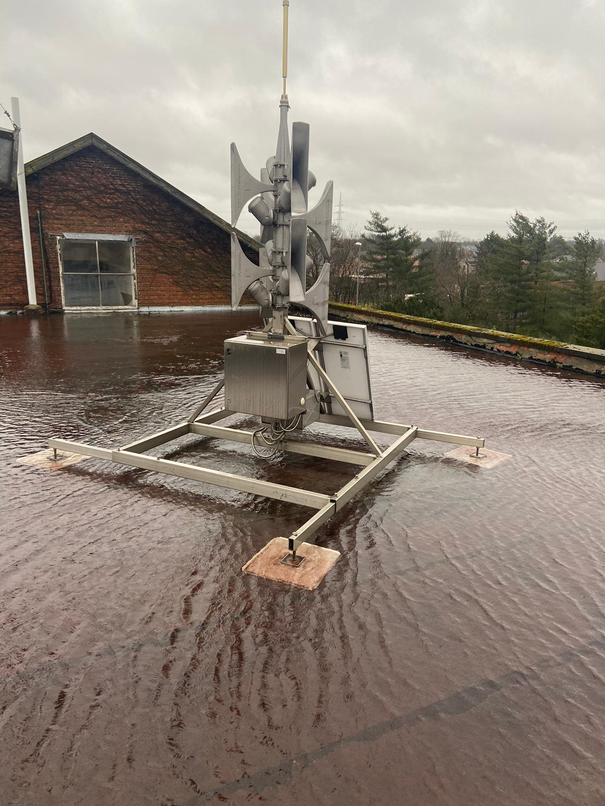
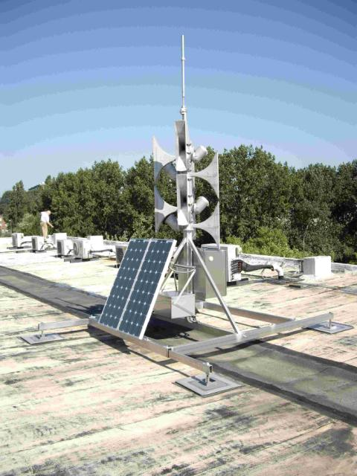
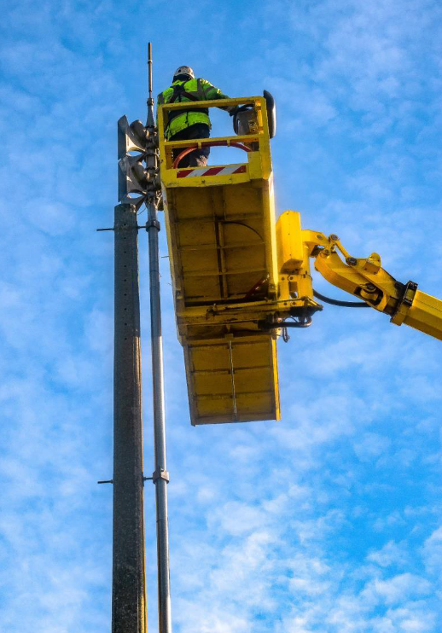
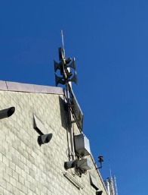
1. History
ELSI: The network of electronical sirens
ca. 570 sirens
Focus around nuclear zones
Continuation around industry
End of project: December 2018

Slide 4
2. communication Channels
Minister
Gouvernor
Mayor
Subscriptions
Localisation
External channels
Notes:
Nu, deze slide ga ik heel uitgebreid bespreken. Want hier zit de essentie van BE-Alert vervat: wie kan alarmeren, via welke kanalen en naar welke doelgroepen?
We beginnen bij het begin: wie heeft de bevoegdheid om te alarmeren. Bovenaan zien jullie de drie bevoegde instanties. Van links naar rechts zijn dat de minister van Binnenlandse Zaken, de provinciegouverneurs en de burgemeesters. In theorie hebben zij dus de bevoegdheid om te alarmeren, maar in praktijk wordt de alarmering zelf gewoon uitgevoerd door de medewerkers van de ondersteunende diensten. Door jullie en ik dus.
Zoals jullie onderaan kunnen zien, zijn er 3 verschillende clusters van kanalen die via BE-Alert kunnen worden ingezet. De BE-Alert inschrijvingen, vormen de oudste cluster. Hiermee is het allemaal begonnen. Het principe is als volgt: mensen gaan zich op vrijwillige basis registreren in BE-Alert en wanneer er zich een noodsituatie in hun buurt voordoet, dan worden zij daarvan op de hoogte gebracht via sms, via een spraakbericht en/of via e-mail. Die en/of is belangrijk want de alarmerende instantie heeft hier altijd de mogelijk om één of meerdere communicatiekanalen in te zetten. Momenteel zijn er iets meer dan 921.000 adressen ingeschreven, wat betekent dat een BE-Alert verzending naar alle inschrijvingen lang niet iedereen bereikt.
Vandaar dat sinds eind 2018 ook de mogelijkheid bestaat om te alarmeren op basis van lokalisatie. De overheid kan in geval van urgente nood een BE-Alert bericht verzenden naar alle personen die fysiek aanwezig zijn op de plaats van een incident of bijna-incident. Het principe is als volgt: met behulp van zendmasten kunnen de drie mobiele netwerkoperateren (Proximus, Orange en Telenet) alle mobiele toestellen in een bepaalde zone detecteren. Alle gedetecteerde toestellen ontvangen dan een BE-Alert sms – en dat los van het feit of ze zich hebben geregistreerd in BE-Alert of niet. Belangrijk om hier nog te vermelden is dat de enige gegevens die hier worden verzameld individuele gsm-nummers zijn. Naam en voornaam blijven dus anoniem. Zes maanden na de verzending van het alarmeringsbericht wordt de lijst met alle gedetecteerde gsm-nummers automatisch vernietigd.
Nu, wanneer een alarmering op basis van aanwezigheid wordt ingezet, valt het echter vaak voor dat personen die normaal gezien geen BE-Alert bericht zouden moeten krijgen (omdat ze zich niet in de risicozone bevinden bijvoorbeeld) er toch eentje krijgen omdat hun mobiele telefoon toevallig in contact stond met een van de zendmasten die de BE-Alert berichtgeving verstuurde.
We kunnen dus besluiten dat dit type alarmering een heel snel en krachtig kanaal is, maar dat er altijd drie beperkingen aan verbonden blijven in vergelijking met de eerste cluster gericht op BE-Alert inschrijvingen: (1) een eerste beperking is dat er enkel sms’jes kunnen worden verstuurd (2) een tweede beperking is dat wij niet weten wie er effectief gealarmeerd wordt aangezien er geen persoonsgegevens worden verzameld door de mobiele netwerkoperatoren (3) en een derde beperking is dat dit type alarmering minder nauwkeurig is in die zin dat het hier altijd mogelijk is dat bepaalde sms’en ook enkele meters of kilometers buiten de afgebakende zone worden afgeleverd.
En dat brengt ons bij de derde cluster, de zogeheten CAP-kanalen. Momenteel is dit in volle uitrol. Maar het principe hier is om BE-Alert berichten ook op elektronische infoborden en schermen te projecteren.

Slide 5
3. Advantages
Brand name and recognisability
Diverse range of alerting and communication channels
Deployment at the most appropriate level, close to information and events
Robustness and high reliability
Evolution: combining with new technologies

Slide 6
4. Interaction with the population
Province | Subscribers
Antwerp | 227.132
Brussels | 91.399
Hainaut | 79.707
Limburg | 127.079
Liège | 78.446
Luxembourg | 22.249
Namur | 37.494
East Flanders | 184.097
Flemish Brabant | 128.910
Walloon Brabant | 41.058
West Flanders | 170.670
Total | 1.184.695
1.100 alerting campaigns since beginning in July 2017
260 campaigns concerning COVID-19 during 2020 and 2021
Communicating the COVID-measures through regular national campaigns
1.180.000 citizen-subscribers, and counting
Extensive feedback from citizens through surveys, information sessions and personal contact
Situation: 9 October 2023

Slide 7
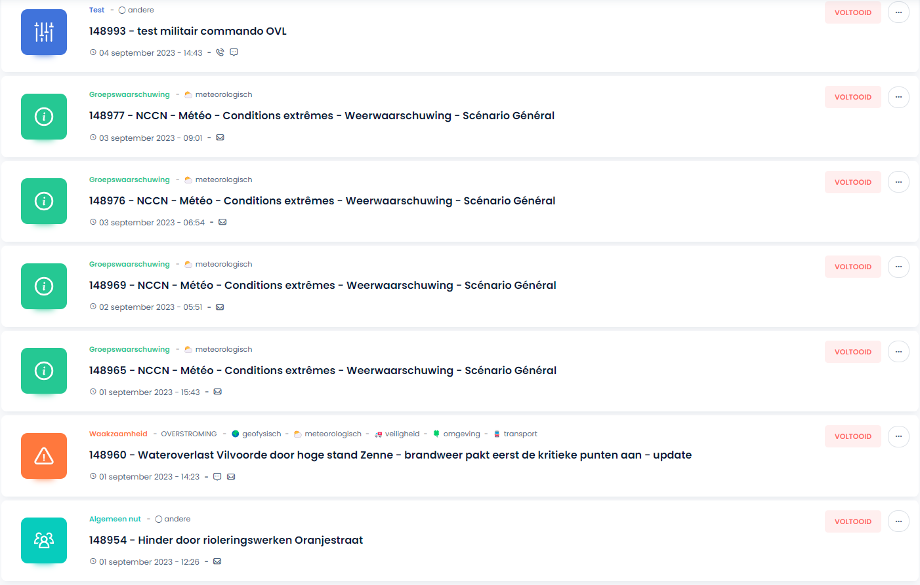
4. Interaction with the population
Year | Campaigns
2017 | 13
2018 | 37
2019 | 119
2020 | 442
2021 | 246
2022 | 177
2023 | 108
Total | 1.142
Situation: 9 October 2023
Notes:
Deze slide geeft een actuele stand van zaken weer. Links zie je welke gemeenten – in het groen – er momenteel allemaal aangesloten zijn. Op een paar plekken na kleurt de kaart dus overwegend groen wat betekent dat er al heel wat gemeenten zijn die reeds gebruik maken van BE-Alert. Rechts vind je per provincie het aantal geregistreerde adressen in de BE-Alert databank terug. De PowerPoint presentatie krijgen jullie achteraf trouwens nog bezorgd, dus jullie kunnen de cijfers later nog eens rustig bekijken als jullie dat willen.

Slide 8
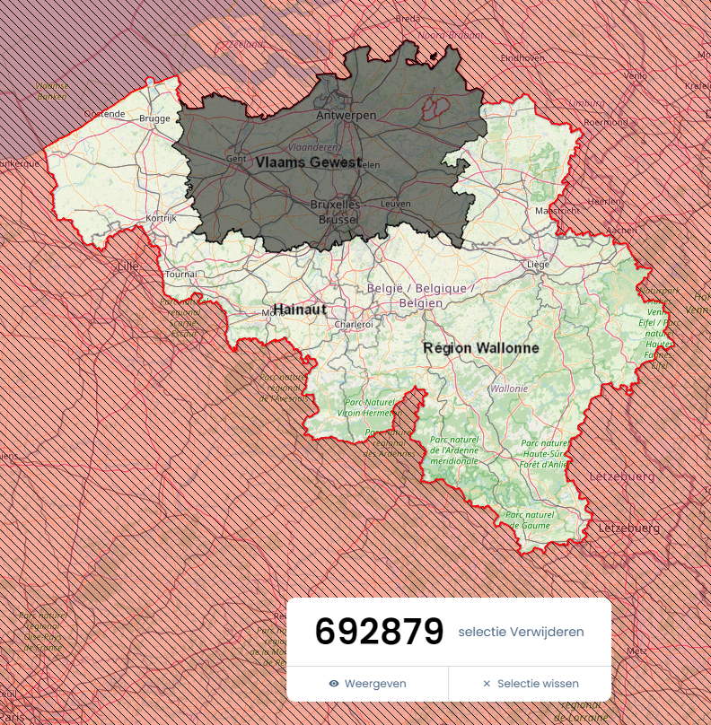
5. CHallenges
Increasing risk of major emergencies → focus on larger scale and larger target groups

Slide 9
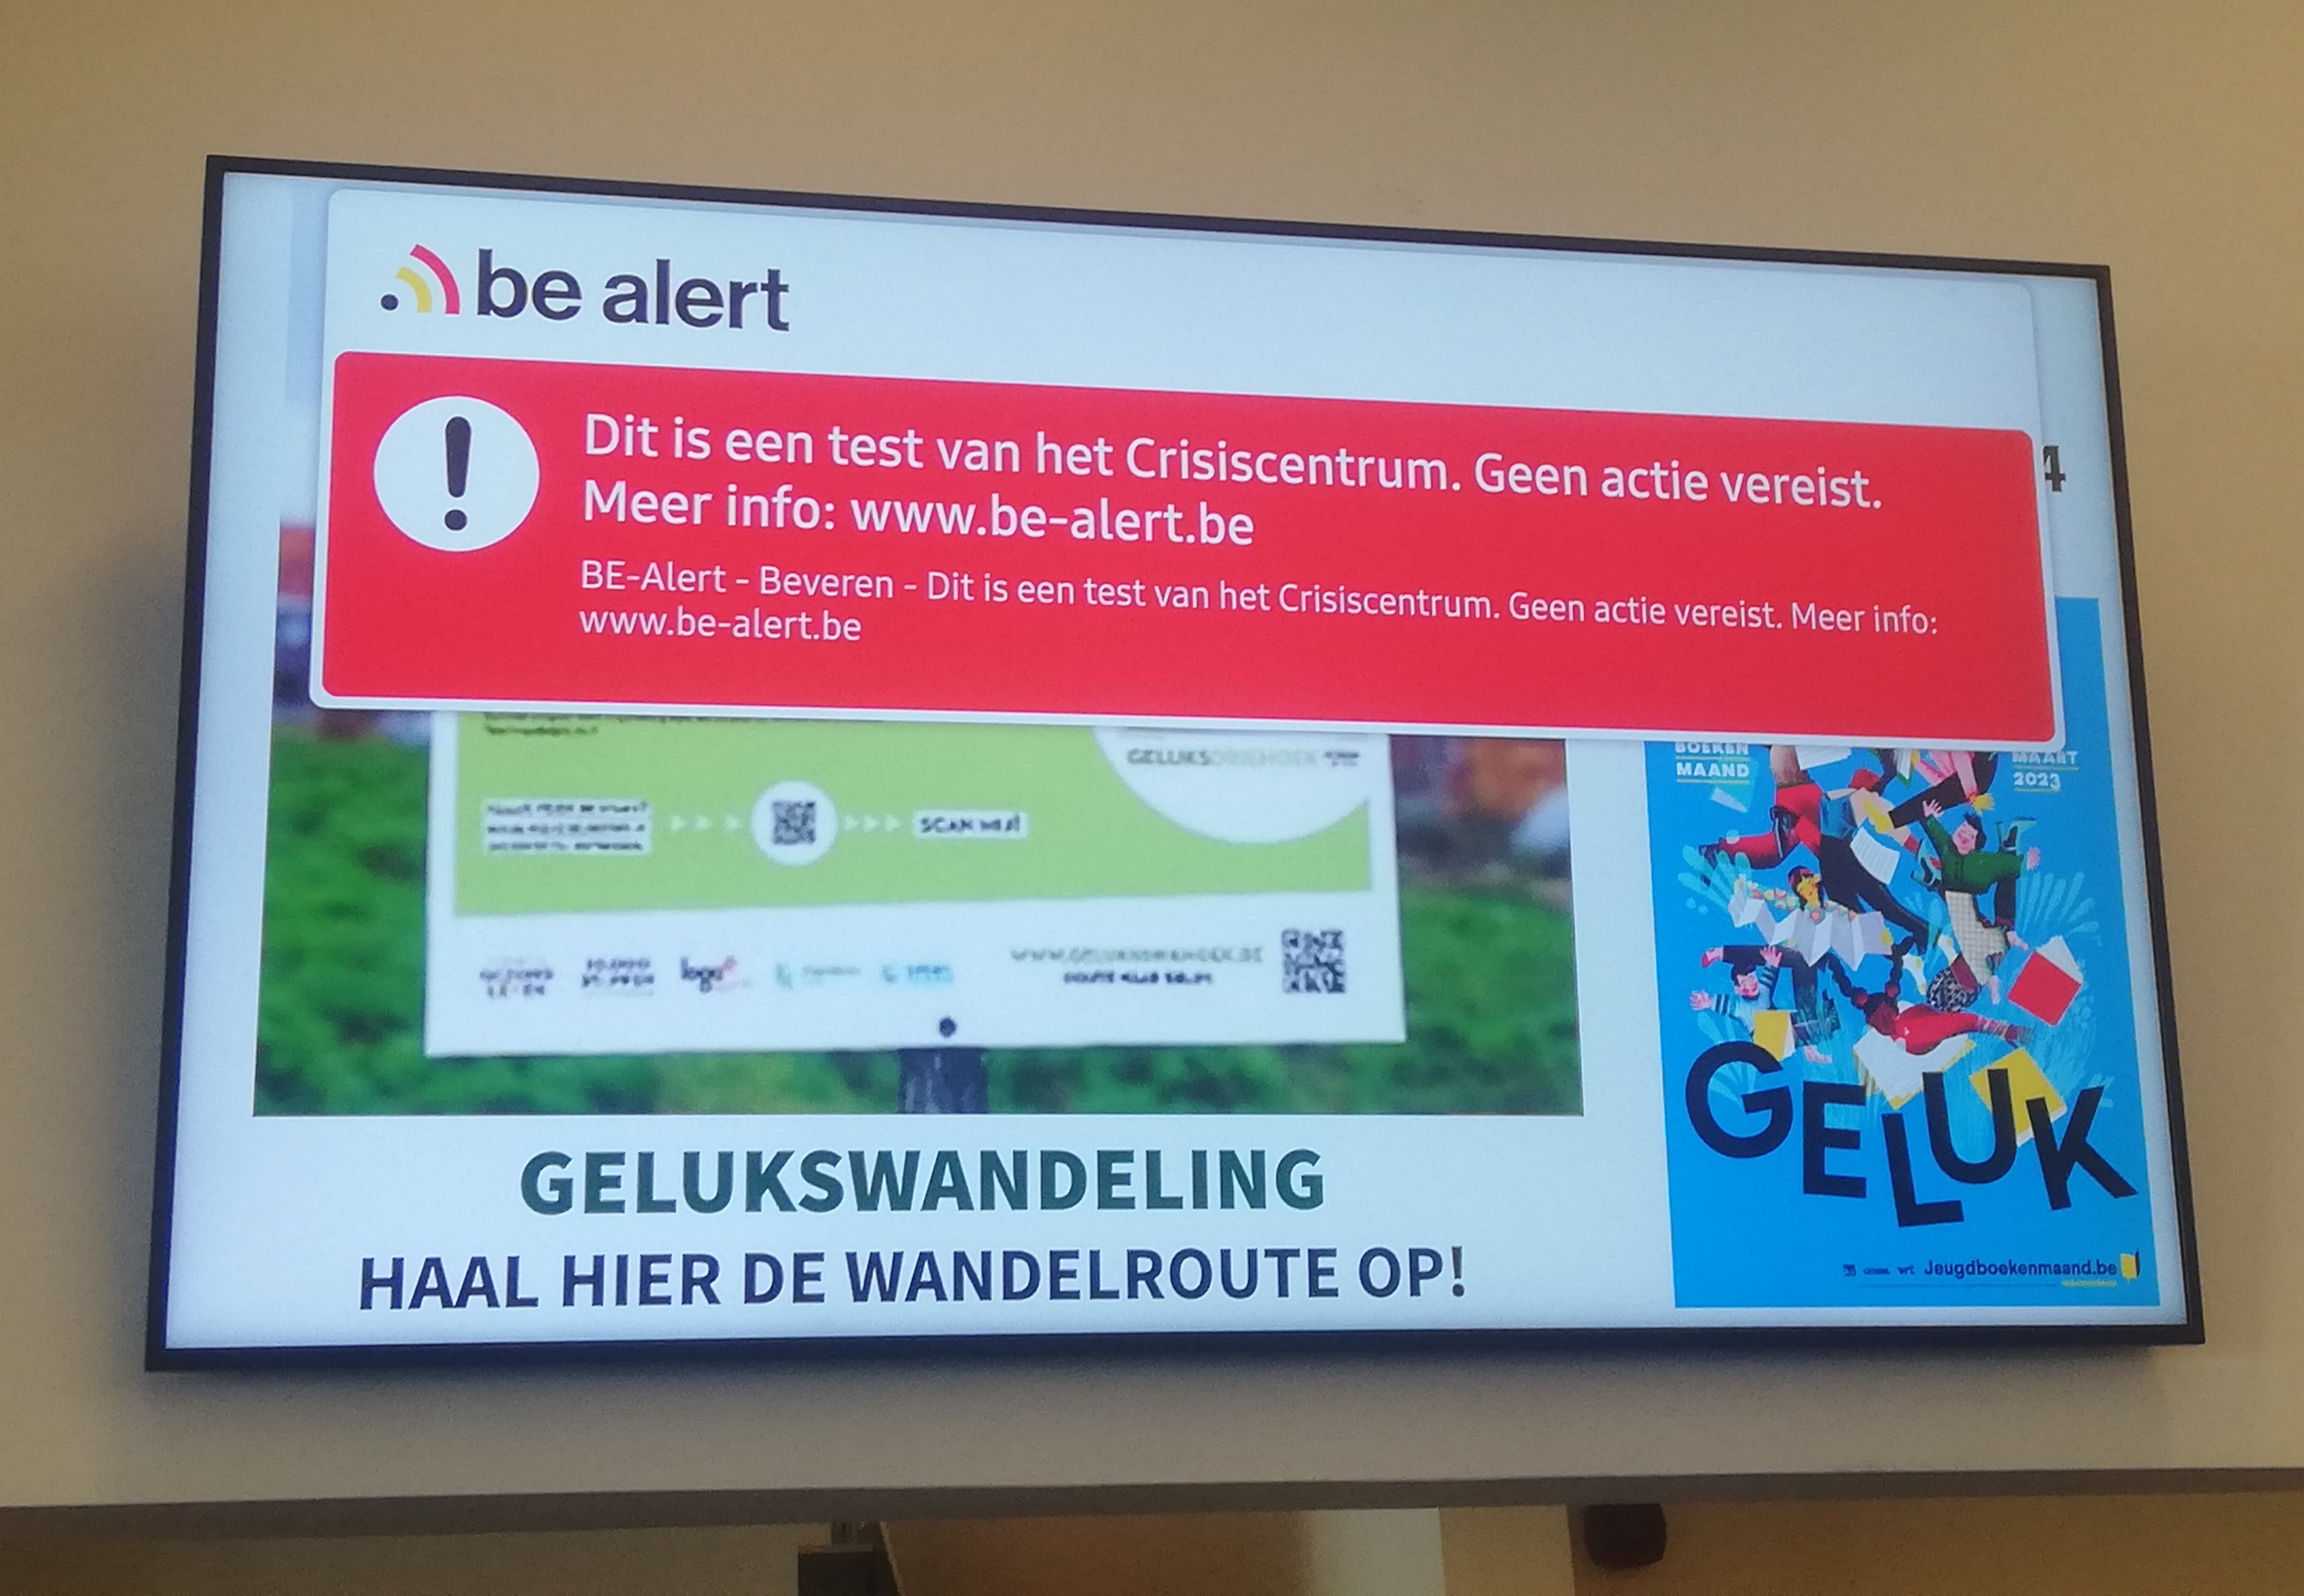
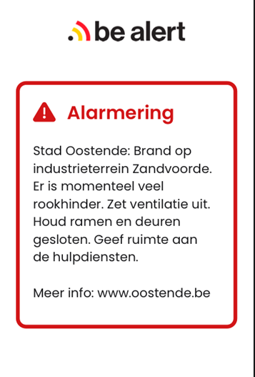
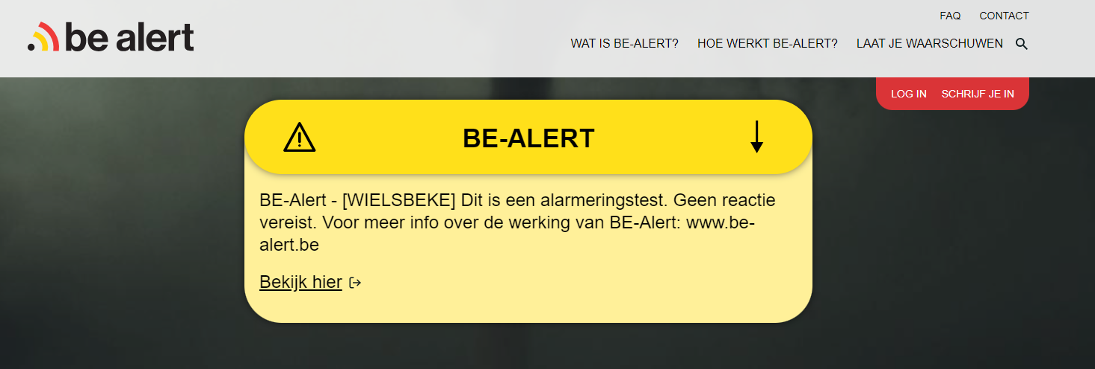
5. CHallenges
Increasing risk of major emergencies → focus on larger scale and larger target groups
Diverse, multilingual population offer of alerting and communication channels → expansion of the number of communication channels

Slide 10
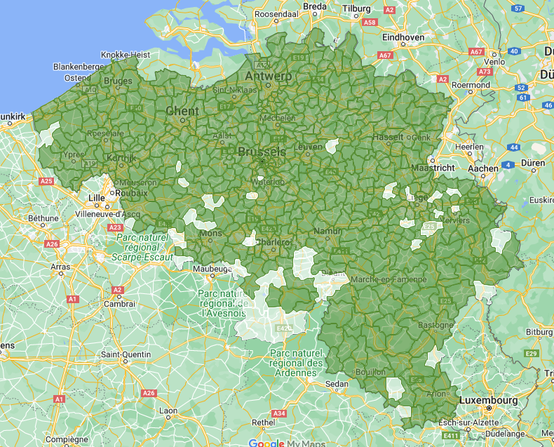
5. CHallenges
Increasing risk of major emergencies → focus on larger scale and larger target groups
Diverse, multilingual population offer of alerting and communication channels → expansion of the number of communication channels
Deployment at the municipal and provincial level → programme of training, exercices and support from experts at the Crisis Center

Slide 11
6. Satellite-based opportunities for public warning
Extra channel with trigger effect, high capacity and speed → Further expansion of communication channels → focus on larger scale and larger target groups
Improvement in redundancy
Geofencing → Accuracy gains + message at entry of zone
Message according to language preferences → extra possibilities of informing a diverse, multilingual population

Slide 12
Michiel Scheerlinck
Team BE-Alert
National Crisis Center
be-alert@nccn.fgov.be
Notes:
Ik kijk nog even naar de nieuwe vragen in de chat en dan stel ik voor dat we een 15-tal minuten pauze inlassen vooraleer we verdergaan met de demonstratie in het platform.

